Slide 1
倒立振子の安定化制御(実験)
九州工業大学
古賀研究室
前田 拓

Slide 2
Outline
物理パラメータ
Mとfの検証(ステップ応答, フィードバック)
Jとcの検証
目標値変更のシミュレーション
(重み行列, オブザーバの極, サンプリング周期)
パラメータによる実測値の差異
(重み行列, オブザーバの極, サンプリング周期)
振り上げ制御

Slide 3
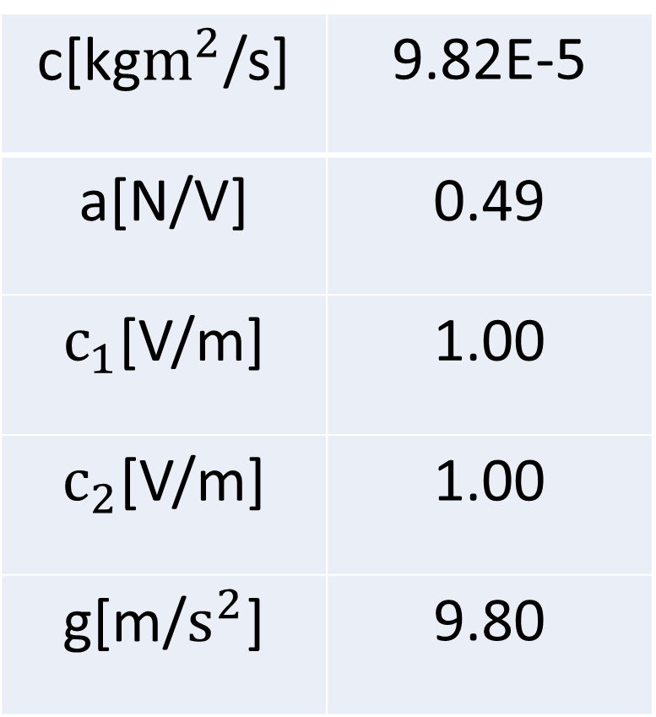
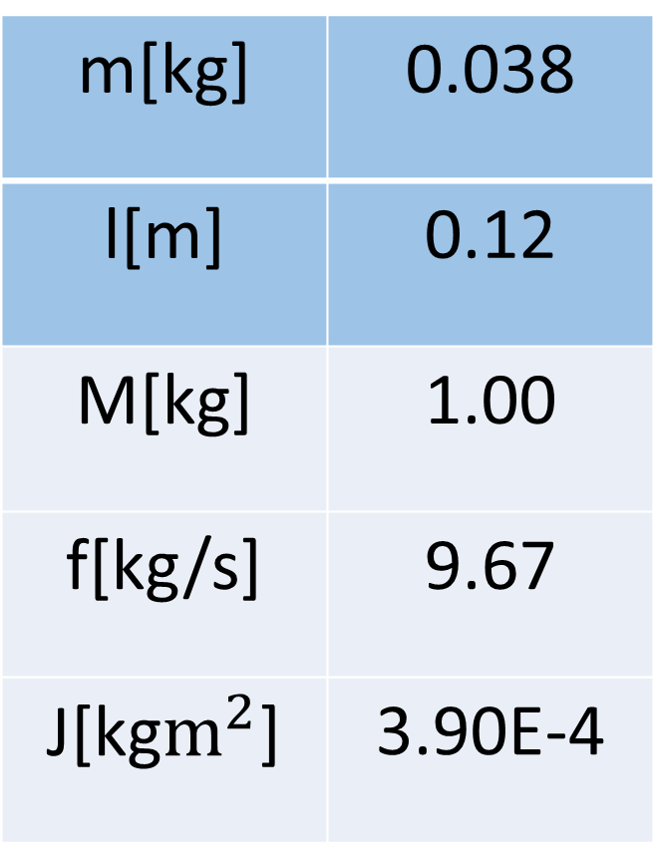
決定した物理パラメータ
m[kg] | 0.038
l[m] | 0.12
M[kg] | 1.00
f[kg/s] | 9.67
J[kg$m^{2}$] | 3.90E-4
c[kg$m^{2}$/s] | 9.82E-5
a[N/V] | 0.49
$c_{1}$[V/m] | 1.00
$c_{2}$[V/m] | 1.00
g[m/$s^{2}$] | 9.80

Slide 4
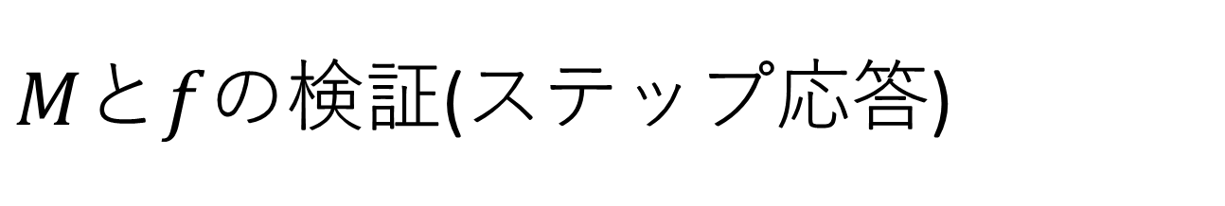
$M$と$f$の検証(ステップ応答)

Slide 5
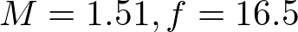
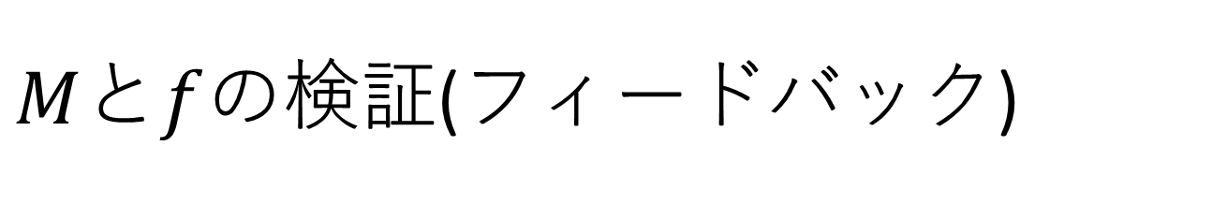
$M$と$f$の検証(フィードバック)

Slide 6
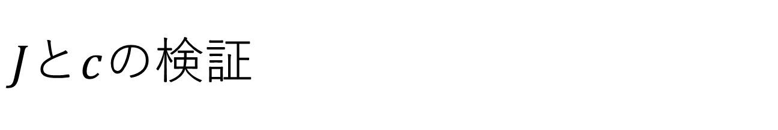
$J$と$c$の検証

Slide 7
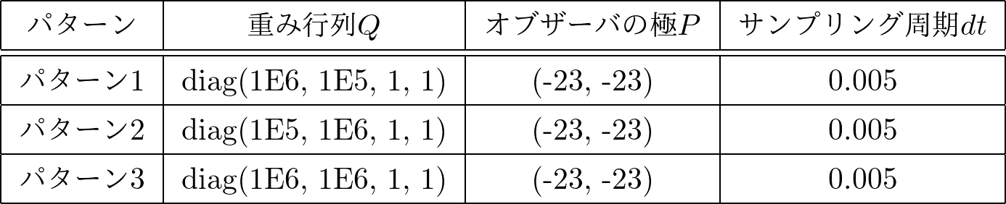
シミュレーション
シミュレーション使用したパラメータ
基準とするパラメータはパターン1の,

Slide 8
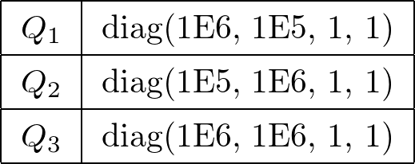
重み行列による比較(r)

Slide 9
重み行列による比較(theta)

Slide 10
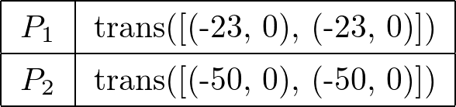
オブザーバの極による比較(r)

Slide 11
オブザーバの極による比較(theta)

Slide 12
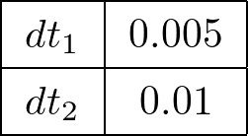
サンプリング周期による比較(r)

Slide 13
サンプリング周期による比較(theta)

Slide 14
パラメータによる実測値の差異

Slide 15
重み行列による比較(r)

Slide 16
重み行列による比較(theta)

Slide 17
オブザーバの極による比較(r)

Slide 18
オブザーバの極による比較(theta)

Slide 19
サンプリング周期による比較(r)

Slide 20
サンプリング周期による比較(theta)

Slide 21
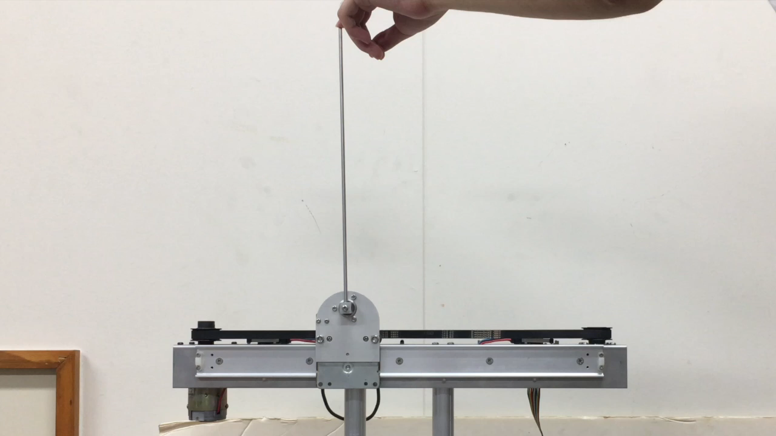
目標値変更の様子

Slide 22
振り上げ制御

